Slide 1



Introduction to Distributed and Embedded Multi-agent Systems
Carlos Eduardo Pantoja¹
Nilson Mori Lazarin^{1,2}
1. Centro Federal de Educação Tecnológica (CEFET/RJ) - 2. Universidade Federal Fluminense (UFF), Brasil
02/2024

Slide 2

MY FIRST
SINGLE AGENT
Notes:
<número>

Slide 3
My First Agent
Notes:
<número>

Slide 4
My First Agent
Notes:
<número>

Slide 5
My First Agent
Notes:
<número>

Slide 6
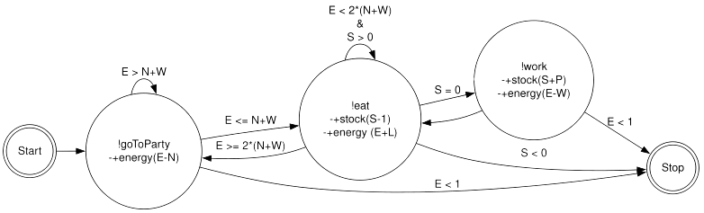
My First Agent
Belief Base
stock(S) energy(E)
payment(P) workingDay(W)
partyNight(N) lunch(L)
Notes:
<número>

Slide 7
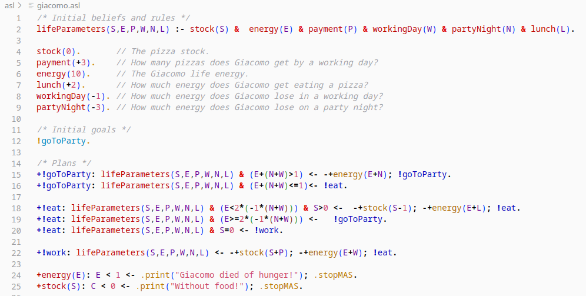
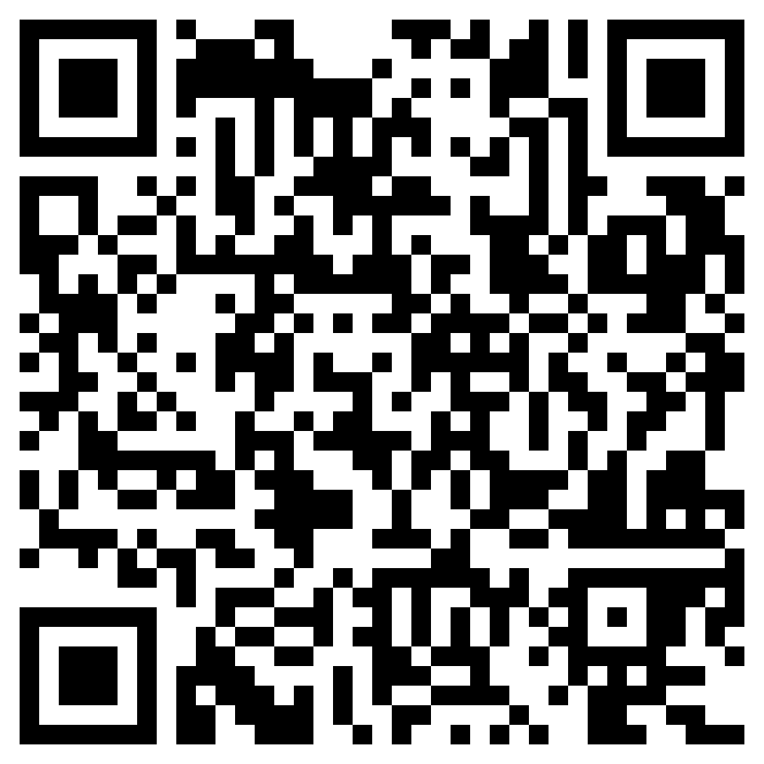
My First Agent: Code
https://github.com/chon-group/distributedAndEmbeddedAI/raw/main/course/06-MyFirstAgent/giacomoAgent.chon

Slide 8

Agradecimentos
OBRIGADO!
pantoja@cefet-rj.br
nilson.lazarin@cefet-rj.br
Notes:
<número>

